Slide 1
1.SUCCESSI E FALLIMENTI DEL MERCATO
(CAP. 6-12)
PE e EQUITA’
EFFICIENZA STATICA E DINAMICA

Slide 2
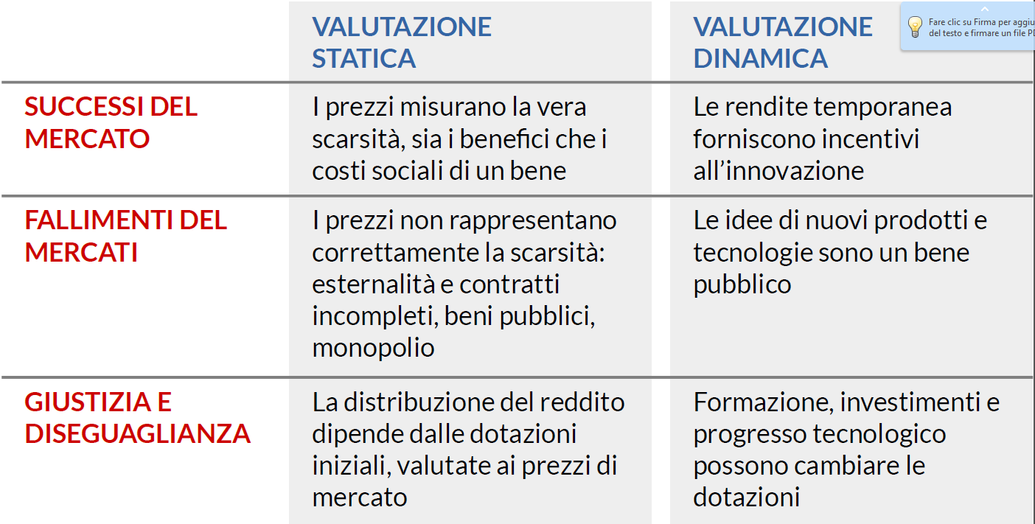

Slide 3
Point (Th di Coase): K è formato da un mix di istituzioni → teoria del ‘second best’
Es. innovazione e brevetti (*CAP. 2) trade-off efficienza statica e dinamica (*Schumpeter → distruzione creatrice)
‘tragedia degli anti-commons’ (1995) ↓

Slide 4
2.BENI PUBBLICI nn escludibilità → free-riding → beni comuni → cap. 4 nn rivalità → il mio consumo nn riduce il tuo → beni publici
ED. 2016: beni pubblici puri → nn escludibilità e nn rivalità (MC=0) beni comuni → non excl. ma rivalità (*CAP. 4)

Slide 5
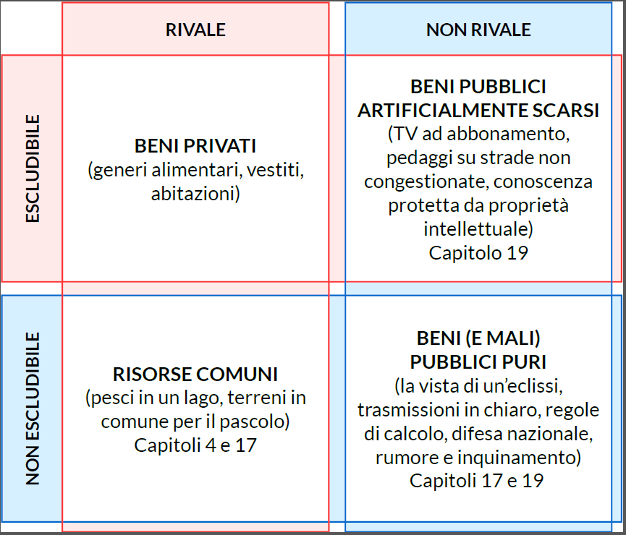

Slide 6
BENI PUBBLICI PURI → STATO MINIMO (difesa; ordine pubblico: polizia e tribunali) + scuola, sanità, acqua?
BENI COMUNI → COMUNITA’ (PREF. E NORME SOCIALI)
* PROPRIETA’ INTELLETTUALE → TRAGEDIA DEGLI ANTI-COMMONS (1995) (PESCA vs CONOSCENZA)

Slide 7
*BENI MERITORI E EQUITA’: istruzione e sanità sono beni privati in quanto escludibili e rivali
In alcun parti del mondo vengono però forniti dallo Stato per ragioni in rimo di luogo di EQUITA’ (ma anche EFFICIENZA) date le ext positive di una popolazione sana e istruita

Slide 8
3. BENI POSIZIONALI
(*Veblen, status, prestigio, potere, etc.)
Beni privati (+, 0)
Beni pubblici (+, +)
Mali pubblici (-, -)
Beni posizionali (+, -)

Slide 9
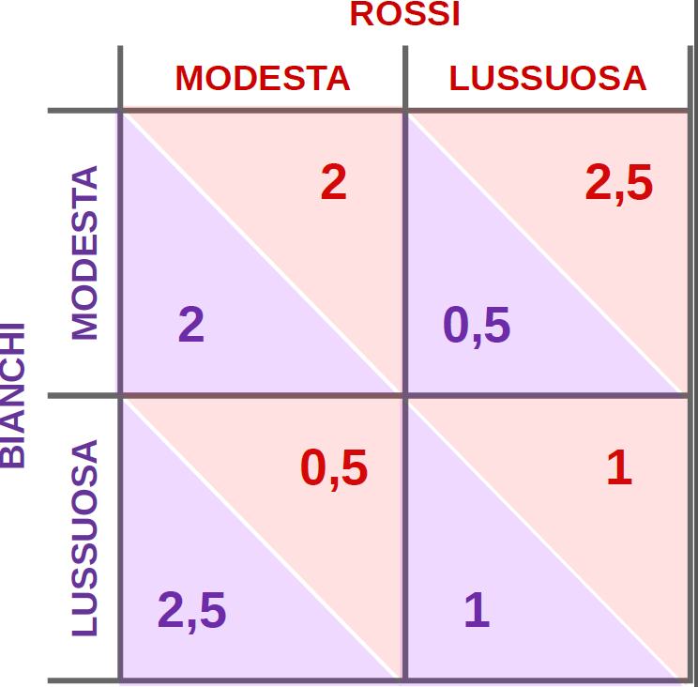

Slide 10
Scarsità ‘sociale’…eccesso di competizione (es. Corsa agli armamenti, Coda del pavone)
Poche soluzioni..
..fenomeni spiegati:
Si lavora di più dove c’è più diseguaglianza (USA)
L’aumento del PIL nn porta necessariamente a > felicità (USA)

Slide 11
4. ASIMMETRIA INFORMATIVA
(causa di contratti e mercati incompleti)
AZZARDO MORALE: azione nascosta (lavoro, cap. 6)
SELEZIONE AVVERSA: caratteristica nascosta
* modelli Principale - Agente

Slide 12
Principale | Agente | Azione nascosta e non inclusa nel contratto
Proprietario dell’impresa | Dipendente | Qualità e quantità del lavoro
Banchiere | Debitore | Restituzione del debito, condotta prudente
Proprietario | Manager | Massimizzazione dei profitti per il proprietario
Padrone di casa | Inquilino | Cura dell’appartamento
Compagnia assicurativa | Assicurato | Comportamento prudente
Genitori | Insegnante/dottore | Qualità del servizio
Genitori | Figli | Cura da anziani

Slide 13
SELEZIONE AVVERSA (Akerlof):
AUTO USATE: la qualità nn è osservabile senza costi → se ½ macchine valgono 3000 e ½ 7000, il prezzo medio è 5000.
Ma allora vengono messe in vendita solo le auto che valgono 3000 e nessuno le compra perché la qualità media è < del prezzo e così via (al prezzo di 3000 la qualità media è 1500) finchè il mercato scompare (‘si sgonfia’)
→ garanzie, assistenza (nn solo p)

Slide 14
Assicurazioni: il premio riflette le condizioni medie di salute della pop.
Ma allora si assicurano solo quelli più ‘malati’ della media e il premio deve salire finchè nn si asicura più nessuno → assicurazione obbligatoria
(tabella 12.5 con anche MH)

Slide 15
MERCATO DEL CREDITO (tabella 12.6):
AS: se la banca deve aumentare il prezzo dei prestiti attira solo progetti altamente rischiosi che pagano l’interesse solo se vanno bene → razionamento
MH: l’impegno del creditore individuale nn è osservabile → garanzie l’impegno e la prudenza delle banche ‘too big to fail’ nn è osservabile → regolazione, sep. banche commerciali banche d’investimento

Slide 16
* AS E MH ASSIEME NEI MERCATI REGOLATI (MONOPOLI NATURALI)
PRICE-CAP: risolve MH perché l’impresa regolata si tiene i guadagni ma fa nascere AS perché si presentano solo gli ‘specialisti del ribasso’
COST-PLUS: risolve AS (↑) ma dà luogo a MH perché nn c’è incentivo a ridurre i costi

Slide 17
4. FALLIMENTI DEL MERCATO E ‘SOLUZIONI’
(TASSONOMIA) manca AS

Slide 18
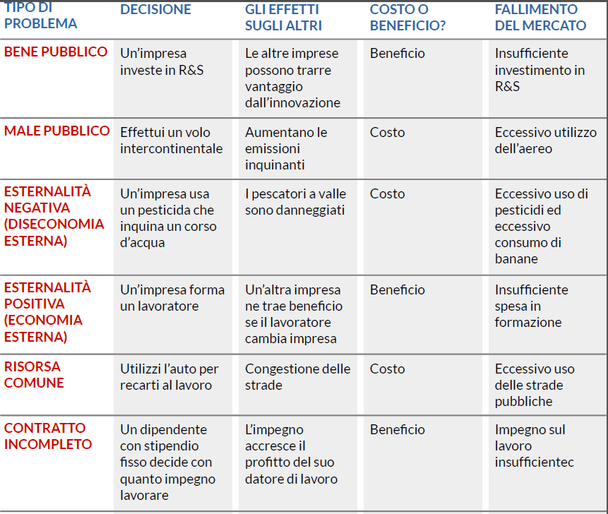

Slide 19
*IMPOSTAZIONE TRADIZIONALE: prima mercati perfetti (EEG) e poi i fallimenti come casi particolari
IMPOSTAZIONE DEL LIBRO: prima i fallimenti poi la concorrenza perfetta (nel mercato dei beni) come caso particolare
(ed. 2018 più MACRO → MKT G, L, K)
CAP. 10: mkt del credito, il prezzo è i → fallimenti, contratti incompleti (POA), asimmetria informativa (MH e AS)

Slide 20
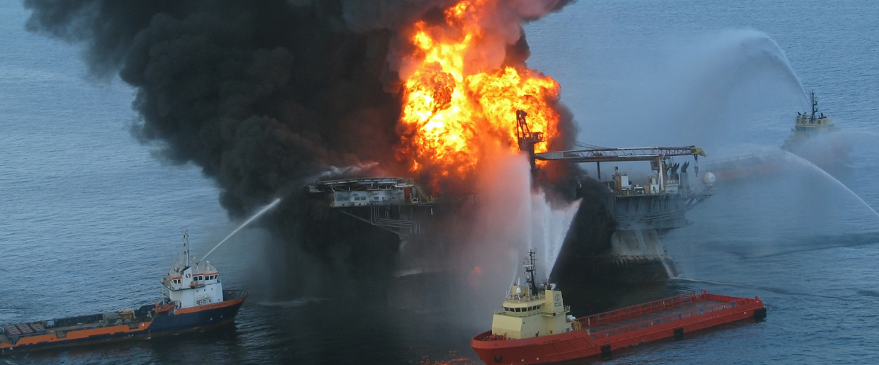
UNIT 10. MARKETS, CONTRACTS AND INFORMATION
Courtesy of US Coastguard

Slide 21
T10.1 Negative production external effects
A factory is situated next to a dormitory for nurses who work night shifts. The factory produces 120 units of humanoid robots a day. The production process is rather noisy, and the nurses often complain that their sleep is disturbed. The following graph depicts the MPC and MSC of the robot factory production. The robot market is competitive and the market price is £340. Based on this information, which of the following statements is correct?
Select one answer
The efficient level of output is 120 where the factory is profit-maximising.
The efficient level of output is 0 where there is zero marginal external cost to the nurses.
At Q = 120 both the factory and the nurses would benefit from the nurses paying a fee less than 120 to the factory to reduce output.
At Q = 80 both the factory and the nurses would benefit from the factory paying a fee less than 80 to the nurses to increase output.
Section 10.1

Slide 22
T10.2 Bargaining and negative external effects
The following graph depicts the MPC and MSC of the robot factory production. The robot market is competitive and the market price is £340. The local authority has now passed a law that ensures that the nurses have the right to undisturbed sleep (meaning zero production). Based on this information, which of the following statements are correct?
Select all correct answers
The Pareto efficient output is 80.
The nurses’ minimum acceptable payment from the factory to produce the efficient outcome is £4,000.
The maximum that the factory is willing to pay to increase the output to the efficient level is £6,400.
The net social gain from attaining the efficient output level is £9,600.
Section 10.2

Slide 23
T10.3 Enforced compensation
Consider again the factory and the nurses. Instead of the Pigouvian tax, the government is now considering implementing an enforced compensation from the factory to the nurses for the costs imposed. Based on this information, which of the following statements is correct?
Select one answer
The factory’s marginal private cost now equals the marginal social cost.
The total compensation paid will be £6,400.
The nurses are worse off than they would be under the Pigouvian tax.
The factory’s profit would be the same as under the Pigouvian tax.
Section 10.3

